Slide 1
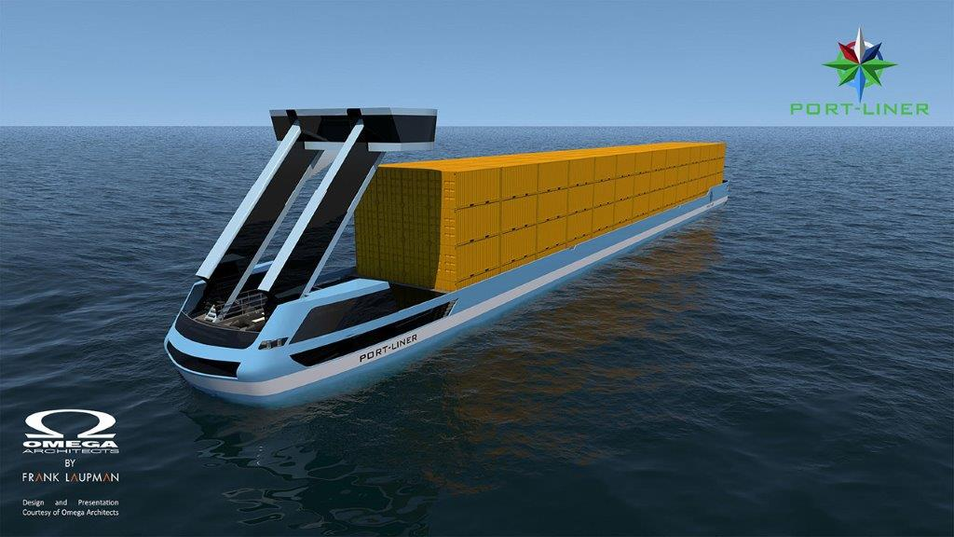
Green Deal zeevaart, binnenvaart en havens
Binnenvaart Versneld Verduurzamen
Connekt 16 oktober 2018
Jan Schreuder, projectleider Green Deal

Slide 2
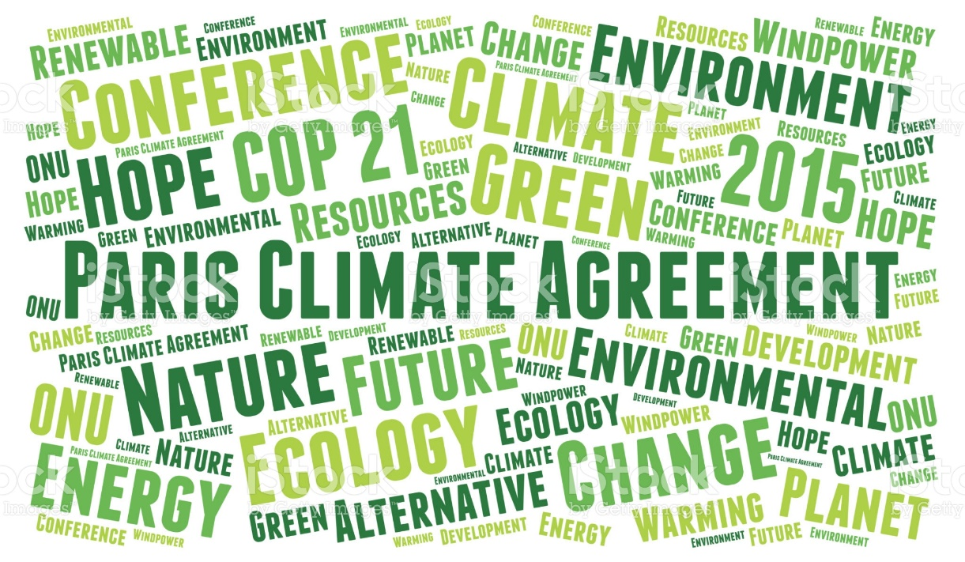
Politieke context
Akkoord van Parijs
Regeerakkoord
Klimaatakkoord
Green Deal ‘In de zeevaart en binnenvaart is nog veel milieuwinst te behalen. Met de sector zal een Green Deal worden opgesteld voor verduurzaming van de zeevaart, binnenvaart en havens.’

Slide 3
Green Deal-aanpak
Afspraken met Rijk over duurzaamheid
Rol van Rijk bij Green Deals

Slide 4
Deelnemers Green Deal
Rijksoverheid
Decentrale overheden
Branches zee- en binnenvaart
Maakindustrie
Havens (zeehavens en binnenhavens)
Verladers
Banken
Overig

Slide 5
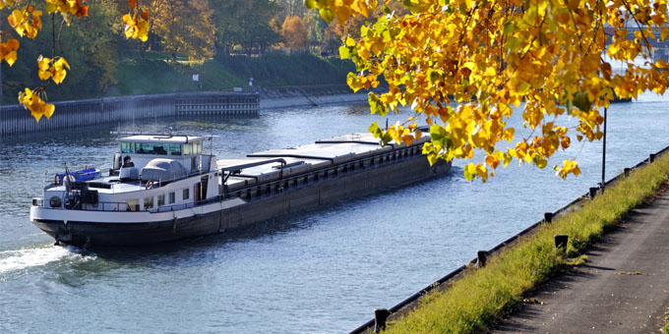
Ambities
Schone schepen (CO2-reductie)
Zeevaart minstens 70% CO2-reductie in 2050
Binnenvaart nagenoeg emissievrij en klimaatneutraal in 2050
Optimaal benutten binnenvaart in logistieke keten

Slide 6
Uitdagingen
Transitietraject
Financiering
Marktordening
Logistiek

Slide 7
Transportketen
Congestie
Digitalisering
Infrastructuur
Vervoersconcepten
Verladers
...

Slide 8
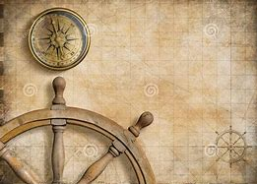
Stand van zaken en opbrengst Congres
Stand van zaken
Kansen voor Green Deal?

